Slide 1
外送檢測
李俊廷、施冠宇、洪世昌

Slide 2
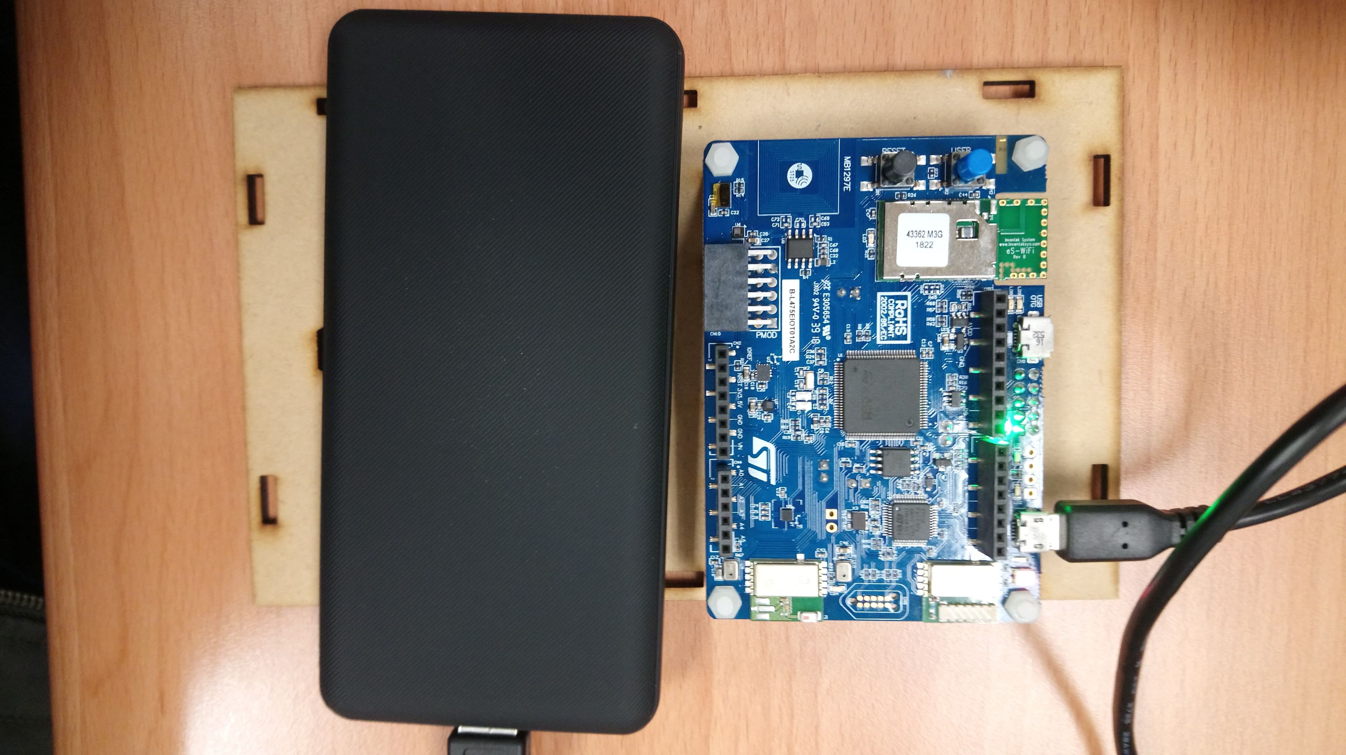

Slide 3
使用行充供電，固定在腳踏車貨架，模擬外送。
努力分析加速度儀模式

Slide 4
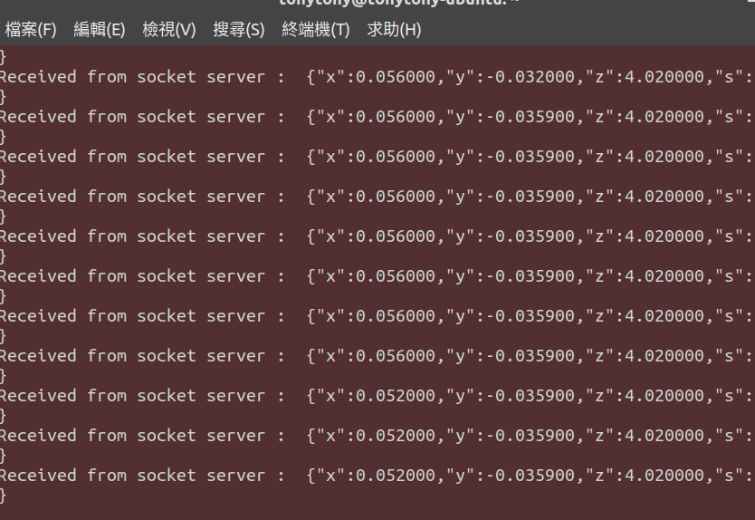

Slide 5
將socket server從rpi轉移到電腦
只限同wifi下資料傳輸
嘗試不同網域的傳輸
嘗試在STM32架設server

Slide 6
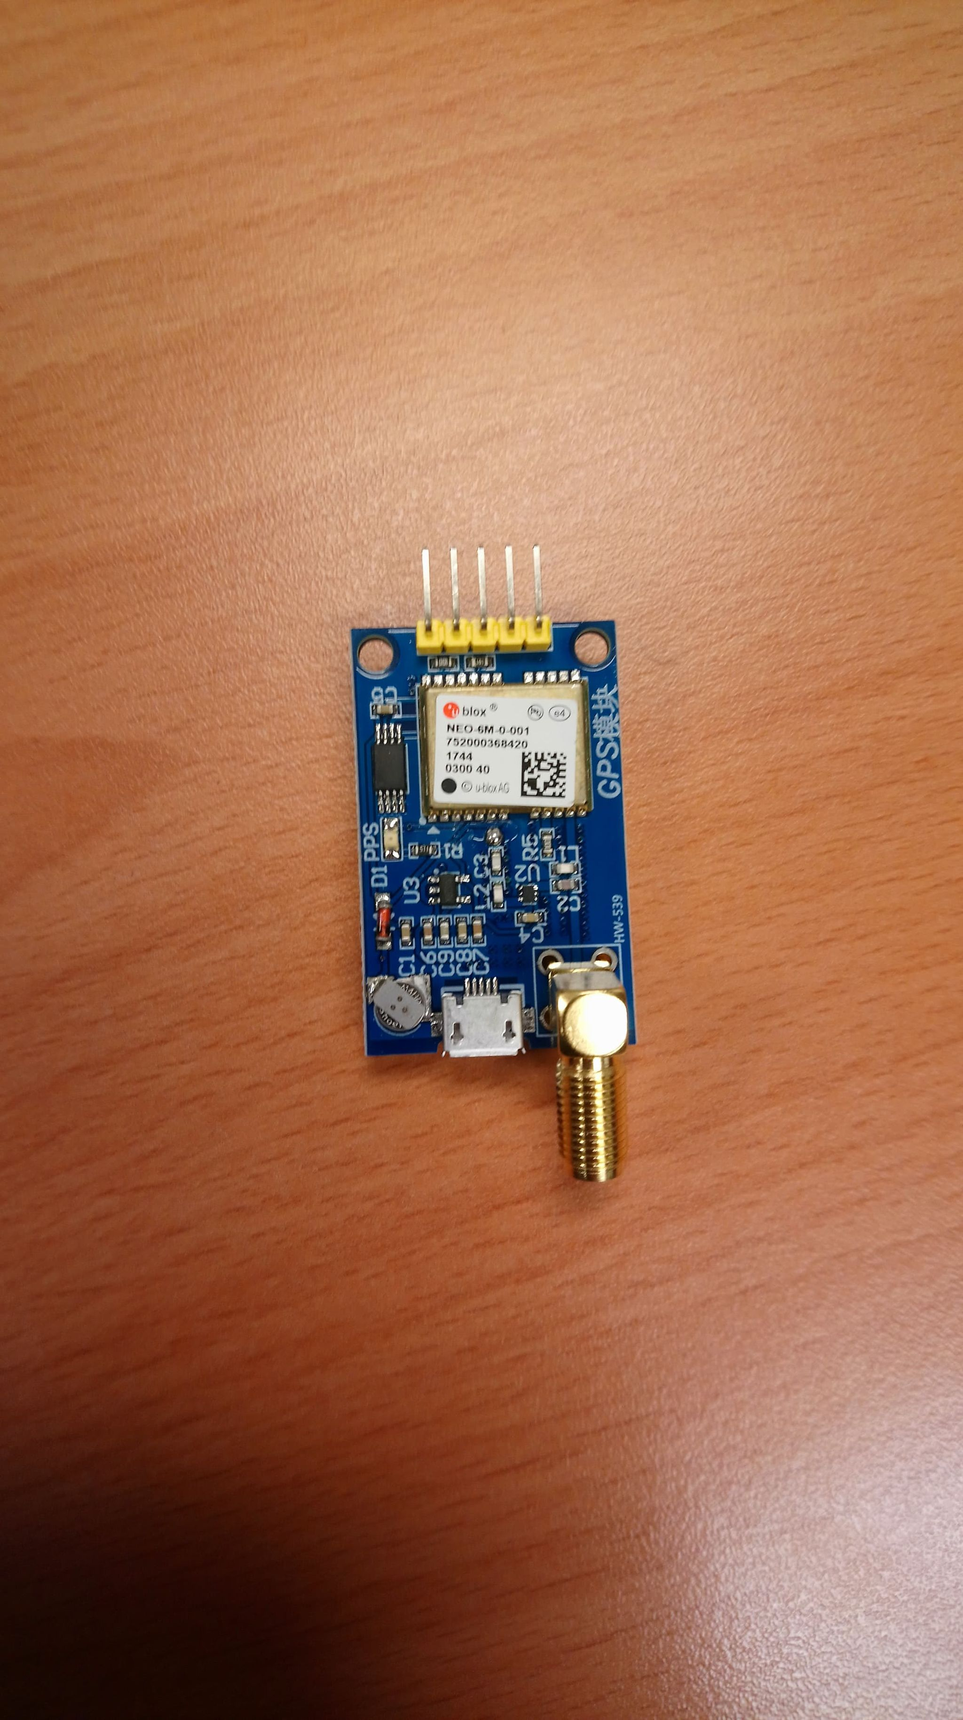

Slide 7
剛收到gps模組，尚未實作

